Slide 1
Modelo de determinación de Score de Riesgo

Slide 2
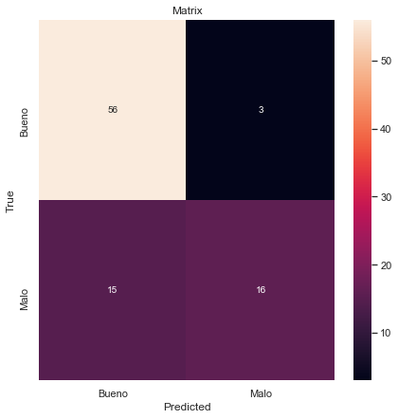
Primera aproximación
Score : 0.80

Slide 3
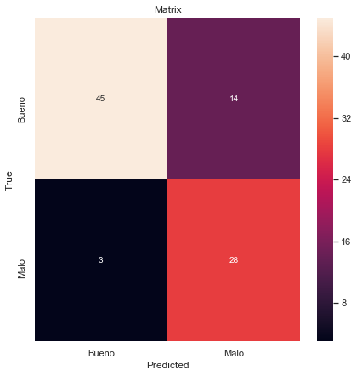
Resultados post asignación de pesos
Score : 0.81

Slide 4
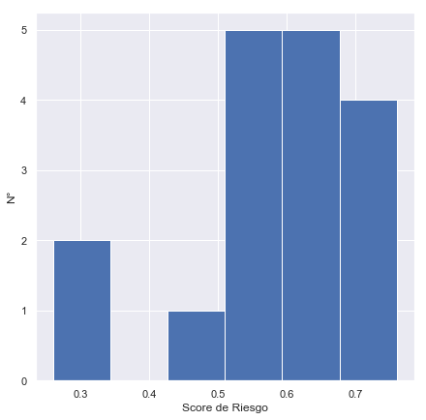
Análisis de clasificaciones erradas.
2,2%

Slide 5
Proyecciones
Mayor número de datos.
Modelo
Mayor conocimiento del contexto.

